Slide 1







Lớp học
của ếch con
Ếch con đi học
Chào các bạn nhỏ! Mình là Ếch Xanh. Muốn đến được lớp học của bác Chim Cú mình phải vượt qua các lá sen. Các bạn nhỏ ơi hãy giúp mình trả lời câu hỏi ở mỗi lá sen để mình đến lớp đúng giờ nhé!

Slide 2

Lớp học
của ếch con
4 + 1 = 5
4 + 1 = ?

Slide 3
Lớp học
của ếch con
2 + 3 = ?
2 + 3 = 5

Slide 4
Lớp học
của ếch con
4 + 2 = ?
4 + 2 = 6

Slide 5
Lớp học
của ếch con

Slide 6


Các bạn ơi có biết?
Phép cộng có số 0
Tìm kết quả thế nào?
Mình cùng nhau học nhé!

Slide 7
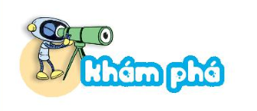
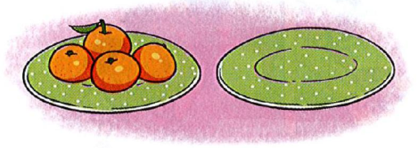
Số 0 trong phép cộng
a)
4 + 0 = 4
?

Slide 8

1
Tính nhẩm
0 + 4 2 + 3 3 + 3
3 + 1 0 + 5 4 + 2
2 + 2 1 + 4 6 + 0
= 6
= 4
= 5
= 4
= 5
= 6
= 4
= 5
= 6

Slide 9
2
Số
?
+ | 6 | 5 | 4 | 3 | 2 | 1 | 0
 | 1 | 2 | 3 | 4 | 5 | 6 | 7
7
7
7
7
7
7
7

Slide 10

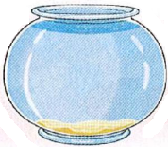


3
Số
?
+ =
a)
?
?
?
5
0
5
b)
+ =
?
?
?
3
4
7

Slide 11
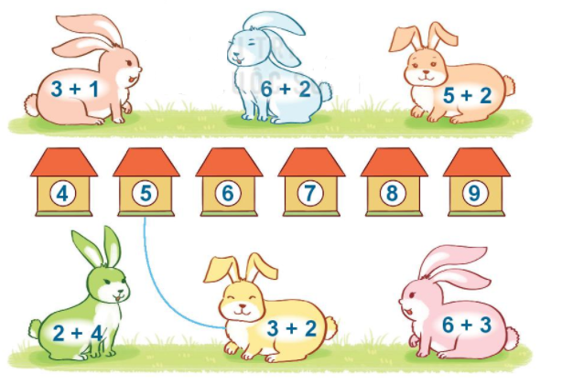
4
Tìm chuồng cho thỏ

